Slide 1
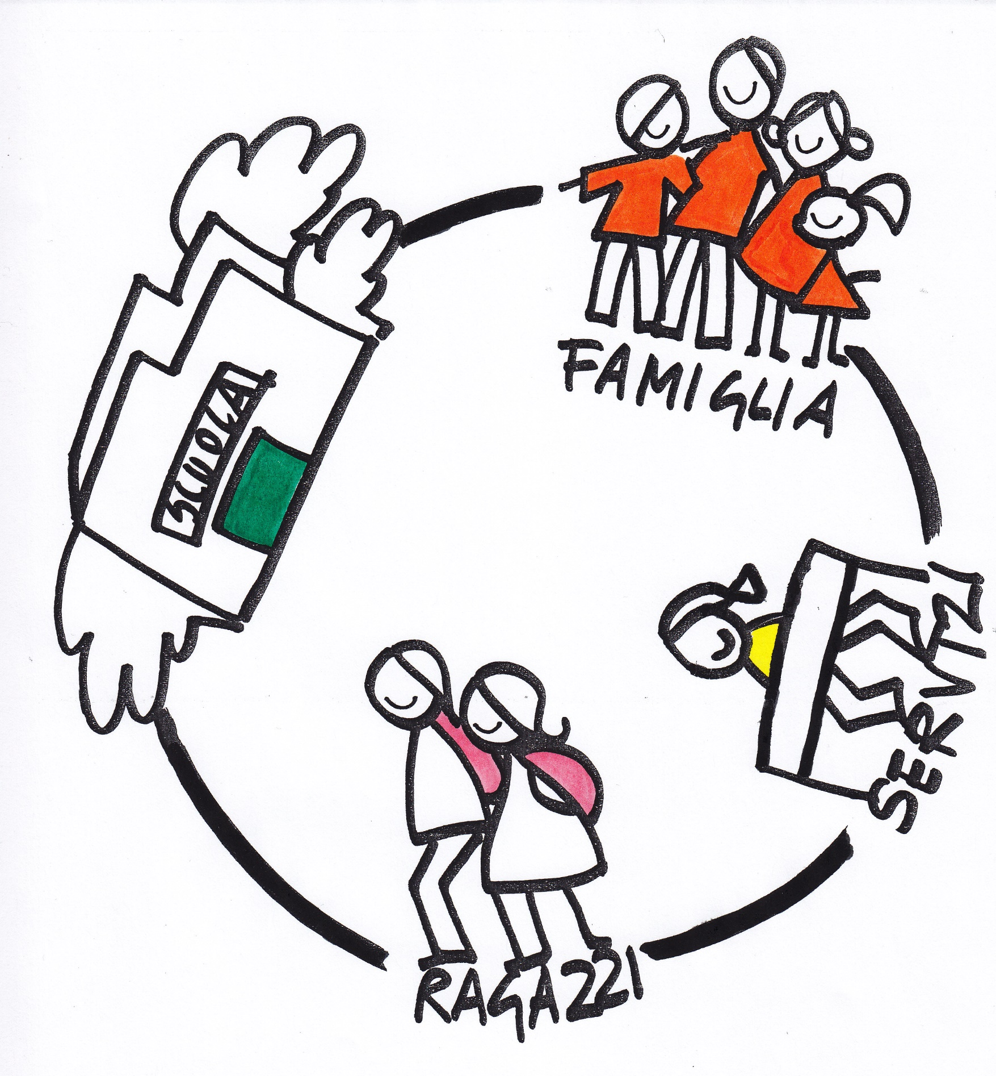
PROGETTO DOPOSCUOLA Lo studio: un’avventura per conoscere se stessi e scoprire i propri talenti

Slide 2
PERCHE’ QUESTO PROGETTO?
Il progetto è nato dalla collaborazione tra la scuola secondaria di primo grado paritaria “Massimiliano Kolbe” e il centro specialistico per i disturbi dell’apprendimento e le difficoltà scolastiche “Compiti Point - AllenaMente”, realtà educative nate grazie a Bianca Brambilla Sala.
OBIETTIVI
rendere il tempo del doposcuola significativo per ogni ragazzo, attraverso il valore cardine della personalizzazione dell’intervento, che permette a ciascuno studente di conoscere se stesso, le proprie difficoltà e risorse e di esprimere tutte le proprie potenzialità;
strutturare un servizio inclusivo, che cioè, pur nella doverosa differenziazione delle risposte ai bisogni di ciascuno, possa accogliere senza distinzioni di luogo e di costo tutti gli studenti della Scuola.

Slide 3
Organizzazione e metodologia
Il servizio è attivo tutti i pomeriggi (14.30-16.30) e si articola nel seguente modo:
Lavoro in piccolo gruppo (1 operatore-3/4 studenti) con gli operatori specializzati di Compiti Point-AllenaMente
Obiettivo: acquisire un metodo di studio personalizzato ed efficace e mettere a frutto tutte le proprie potenzialità di apprendimento
Frequenza: da 1 a 2 volte a settimana
Assistenza allo studio in gruppi più grandi, gestita dai docenti della Kolbe
Obiettivo: provare ad applicare in autonomia le strategie apprese e verificarsi nei propri passi di apprendimento
Frequenza: da 1 a 3 volte a settimana

Slide 4
Il sostegno al progetto
Una famiglia che sceglie di aderire alla proposta di doposcuola deve sostenere una spesa annua che varia tra i 720 € e i 1400 €.
Il sostegno economico fornito dal Fondo “Bianca e Edi Sala” permetterà di:
supportare le famiglie che, in presenza di un ISEE inferiore ai 40.000 €, decidono di iscrivere il proprio figlio al servizio di Doposcuola; ciò può avvenire attraverso la creazione di borse di studio o l’applicazione di un sistema di scontistica proporzionale all’ISEE del nucleo familiare;
valutare l’allestimento di un nuovo spazio multifunzionale, che preveda una flessibilità di configurazione del setting aula e dotato delle tecnologie necessarie (cablaggio aula, computer, stampante…).

Slide 5
LA PAROLA AI RAGAZZI
Questi sono alcuni commenti dei ragazzi che hanno frequentato quest’anno il doposcuola Kolbe-Compiti Point:
Grazie per avermi aiutata e avermi fatto imparare cose che non sapevo
Sono migliorata molto e non devo più fare i compiti il sabato o la domenica
Mi ha aiutato a scoprire nuovi strumenti per studiare bene e ho imparato ad utilizzarli in modo efficace
Bellooo!
E' stata un'esperienza molto utile ed educativa

Slide 6
GRAZIE PER IL SOSTEGNO CHE VORRETE OFFRIRE A QUESTO PROGETTO!
Per donare
IBAN IT50 N030 6909 6061 00000005712
Causale “Fondo per l’educazione Bianca e Edi Sala”

